Slide 1









Slide 2

机器学习 循环神经网络（RNN）
中山大学物理与天文学院
李霄栋
2019年秋季学期
https://github.com/xiaodongli1986/teaching_AI

Slide 3


软件准备
Anaconda3 + tensorflow + keras
鼓励使用 Linux 系统

Slide 4
序列预测问题
经常遇到的问题...
自然语言处理（NLP），语音识别与翻译
音乐与文本生（创）成（作）
股票价格预测
DNA序列分析
猜下一张是啥？

Slide 5
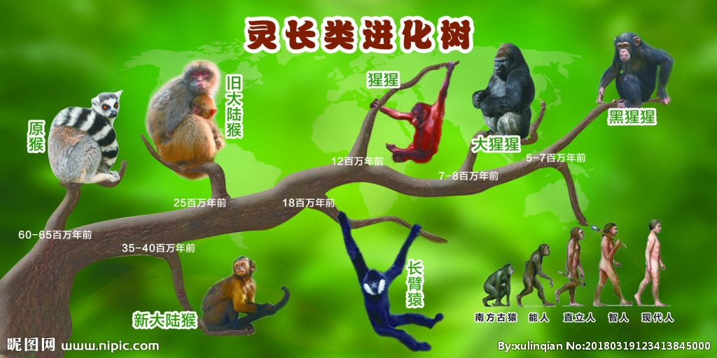
特点
特点
出现在序列后面的元素与前面的元素非独立、有关联
功能需要
在神经网络架构中考虑这种“前后关联”
神经网络能够 “持续记忆” 序列信息，用于当前输出

Slide 6
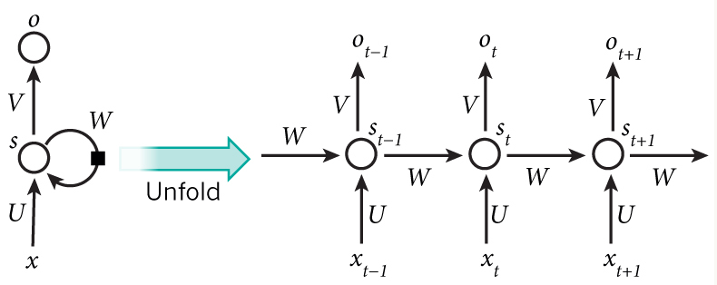

循环神经网络（Recurrent Neural Network, RNN）
t 是时刻， x 是输入层， h 是隐藏层， o 是输出层，U W 是权重
h
实现方式：神经元的输出持续回馈给自己，作为输入

Slide 7
循环神经网络（Recurrent Neural Network, RNN）
t 是时刻， x 是输入层， h 是隐藏层， o 是输出层，U W 是权重
h
h_{t-1}
实现方式：神经元的输出持续回馈给自己，作为输入

Slide 8
循环神经网络（Recurrent Neural Network, RNN）
t 是时刻， x 是输入层， h 是隐藏层， o 是输出层，U W 是权重
h
h_{t-1}
h_{t}
实现方式：神经元的输出持续回馈给自己，作为输入

Slide 9
循环神经网络（Recurrent Neural Network, RNN）
t 是时刻， x 是输入层， h 是隐藏层， o 是输出层，U W 是权重
h
h_{t-1}
h_{t}
h_{t+1}
实现方式：神经元的输出持续回馈给自己，作为输入

Slide 10
循环神经网络（Recurrent Neural Network, RNN）
t 是时刻， x 是输入层， h 是隐藏层， o 是输出层，U W 是权重
h
h_{t-1}
h_{t}
h_{t+1}
h_{t} = f(x_{t} , h_{t-1}) = f(x_{t} , f(x_{t-1} , h_{t-2}))
= f(x_{t} , f(x_{t-1} , f(x_{t-2} , h_{t-3}))) = ...

Slide 11
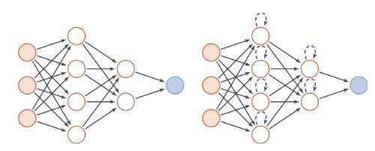
循环神经网络（Recurrent Neural Network, RNN）

Slide 12
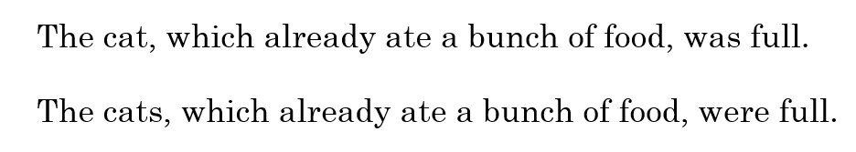
常见问题
RNN 网络层次深，容易出现梯度消失与爆炸
无法解决长期依赖问题
例句中，was 与 were 如选择与 cat 单复数有关，但两个词相隔较远，经过很多阶段反向传播梯度倾向于消失或爆炸，产生长期依赖问题

Slide 13
为此... 人们发明了长短期记忆门 LSTM （Long Short-Term Memory）

Slide 14

类比下人类... 生活中的主线与支线
有些事成功引起了神经网络的注意
大脑进行选择性记忆，形成稳定的长时间记忆

Slide 15

类比下人类... 生活中的主线与支线
有些... 选择性遗忘吧

Slide 16


类比下人类... 生活中的主线与支线
也有些短期事件被记住，补充进稳定记忆中

Slide 17
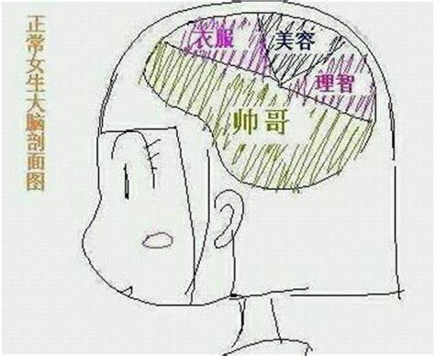
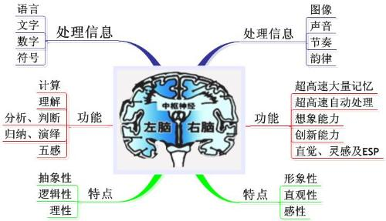
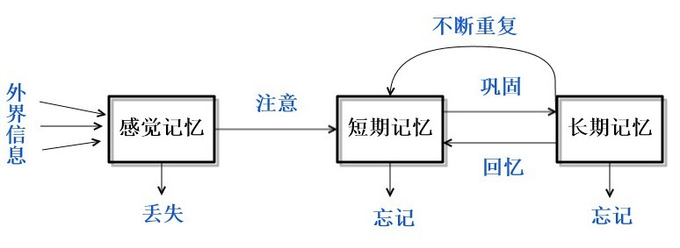
女生大脑中的几个主线

Slide 18
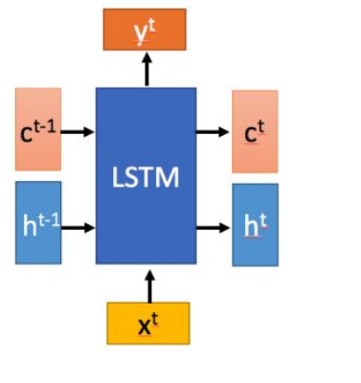
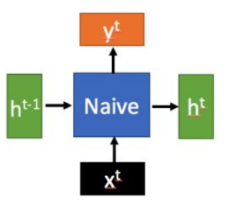
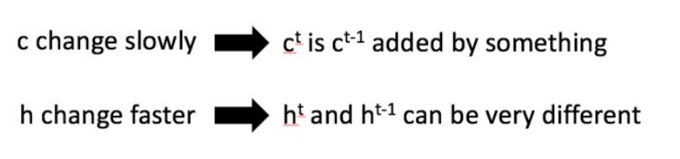
LSTM
c 是稳定的主线（长期记忆）
h 是丰富多彩的支线（短期记忆）
两者有互动

Slide 19
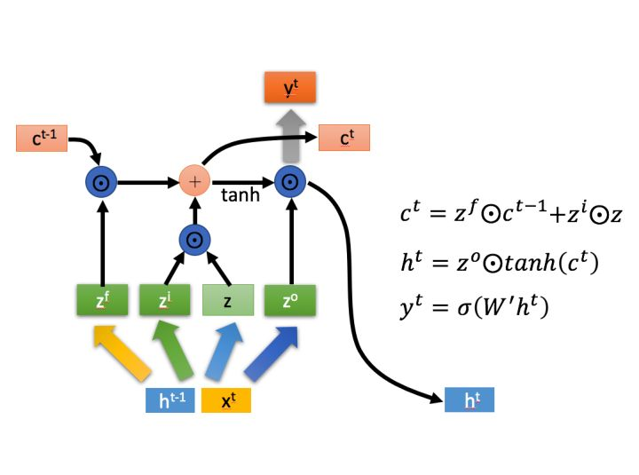
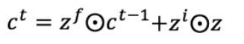
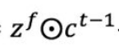
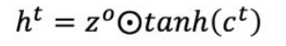
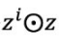
LSTM
⊙是Hadamard Product，矩阵中对应的元素相乘
+ 代表进行矩阵加法。
忘记与选择记忆的结果相加，得到c_{t}
忘记阶段。对上一个节点传进来的输入进行选择性忘记。
“忘记不重要的，记住重要的”
四个 z 是“门控状态”
从 x_{t} h_{t-1} 拼接而来
（基本是乘个权重 + 激活）
输出阶段，决定哪些被当成当前状态输出，得到h_{t}
选择记忆阶段。对这个阶段的输入 z 进行选择记忆，由 z_{i} 控制

Slide 20

LSTM 总结
通过门控状态来控制。
记住需要长时间记忆的；忘记不重要的信息；从短期记忆实时补充重要信息。
有效解决长期依赖问题，但是参数变多，训练难度加大。

Slide 21
keras 实现

Slide 22

keras 实现（详见notebook）
regressor = Sequential()
regressor.add(LSTM(units = 50, return_sequences = True, input_shape = (X_train.shape[1], 1)))
regressor.add(Dropout(0.2))
regressor.add(LSTM(units = 50, return_sequences = True))
regressor.add(Dropout(0.2))
regressor.add(LSTM(units = 50, return_sequences = True))
regressor.add(Dropout(0.2))
regressor.add(LSTM(units = 50))
regressor.add(Dropout(0.2))
regressor.add(Dense(units = 1))
搭积木的游戏

Slide 23
作业
尝试修改示例的 RNN ，观察其表现。

Slide 24
最后说下... 课程考核

Slide 25

想战胜《机器学习》？做梦吧
The Matrix will delete you

Slide 26


没有下列本领的孩纸等着掛吧
No human except “the one”
can fight an AI agent

Slide 27

老子这句话就是你的归宿
看啥看，说的就是你的期末考试
https://v.youku.com/v_show/id_XNjk1OTc1MDg=.html?spm=a2h0k.11417342.soresults.dtitle

Slide 28
以上是 joke...

Slide 29
期末考试（20%）：1月7日 19:00-21:00 E201
公选课。除非你太过分，原则上不KO。
激发兴趣，鼓励为原则。不计划虐待小朋友打击积极性。
在物天我是公认的天使/佛系
如果掛了你，肯定是你刻意作死

Slide 30
平时成绩（80%）：期中考查+小测+期末作业
期末作业以下 任 选 一 种 （考试前发邮箱）
平时作业题（任选1-2样）
Python练习、分类算法比较、回归、聚类、降维、神经网络、CNN、RNN
利用 ML 完成一个小 project（任选数据，任选算法，自主测试）；
一篇小论文或学习心得报告（我想，300-500字？）；...
无论交啥，请在作业开头用100字描述：
自己学到了啥？对自己学习满意不？
知道了这么多算法，想拿他们干啥（理性发挥鼓励适当YY）

